Slide 1
终端开发T3普通等通道面试陈述
（适用3-2级评审）
申报人：龚海龙
部门：MIG-移动应用平台部
时间：2017-2-21
Notes:
评委好，我是来自MIG移动应用平台部的龚海龙， 我今天面试的是终端开发T3基础等级通道。
要点：
突出那个部门
突出是T3几面试

Slide 2


个人经历概述
HTC上海软件研发中心
1. Android Framework 安装卸载模块维护
2. HTC Sense 版本升级
3. HTC手机输入法开发
2011.7~2014.6
2014.6~2015.1
MIG开放平台部
OpenSDK
应用宝
MIG移动应用平台部
1. 应用宝智能卡片开发
2. 应用宝游戏桌面快捷方式，游戏Tab相关开发
3. 应用宝智能卡片以及LEAF框架开发
4. 应用宝手机加速相关开发
2015.1~ 至今

Slide 3
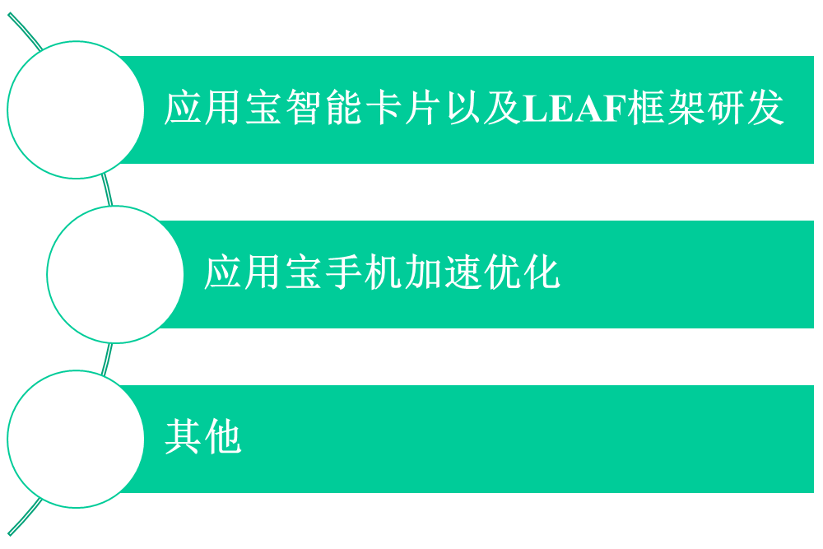
陈述项目

Slide 4
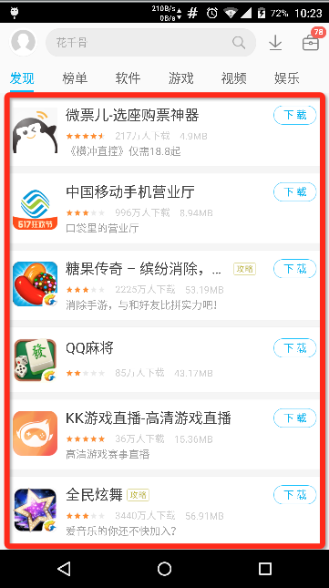

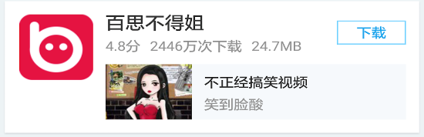
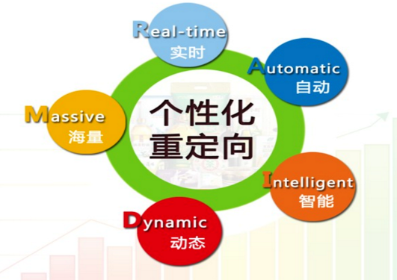
智能卡片 — 背景
应用宝产品形态：卡片式信息流
用户需求：卡片样式多变
痛点
运营需求：个性化
开发层面：降低人力成本

Slide 5
智能卡片— 整体框架
UI 列表
智能卡片构建器工厂
构建器
智能卡片性能测框架
ListView适配器
UI层
智能卡片View
逻辑控制模块
显示控制器
逻辑层
数据层
数据转换模块
数据Model
协议层
智能卡片拉取协议
网络通道
核心思想：
复用性：框架与业务分离
灵活性：后台业务数据控制终端展示
可扩展：新增卡片实现卡片接口

Slide 6
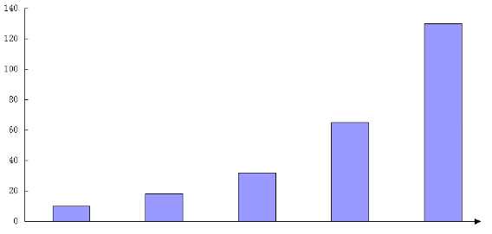
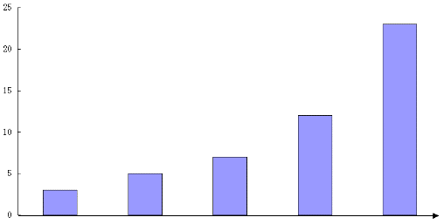
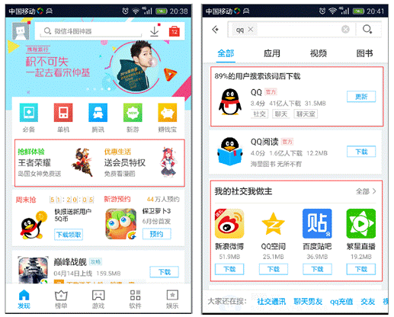
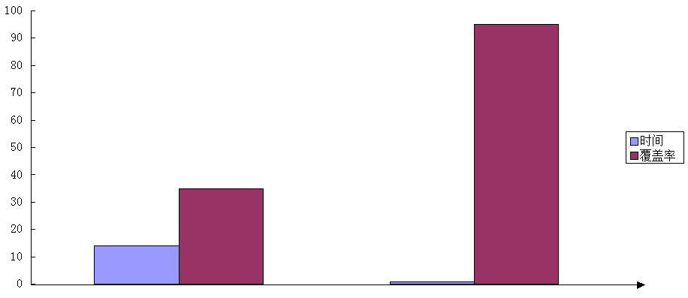
智能卡片－局限性：终端版本高度依赖
效果：
局限性：
卡片样式显示多样化
终端开发人员不需要了解整体实现流程
人力成本高
130
24
65
13
32
5
8
10
18
3
201501
201507
201601
201607
201701
201501
201507
201601
201607
201701
应用宝卡片数量增长趋势
应用宝卡片开发人员增长趋势
发布周期长
？
35%
14天
？
目前能力
未来
用户骚扰大

Slide 7
LEAF框架— 整体架构
卡片样式
智能推荐
卡片位置
CMS配置管理系统
内搜平台
展示次数
数据源
展示时长
........
........
配置信息
卡片类型
数据装配
应用宝Server
LEAF框架
过滤系统
数据请求
JCE回包
渲染引擎
控件库
........
Notes:
要点
样式多样
强化运营能力
控制灵活
------------------------------------------------------------
1. 详细介绍下LEAF框架
2. LEAF框架能做什么？

Slide 8
LEAF框架—整体架构
设计思路：布局和业务数据分离，云端下发布局，终端动态渲染
CMS布局管理器
业务FT1
业务FT2
···
Server
布局Server
业务Server
调试工具、布局编辑器
布局更新模块
安全校验
数据装配系统
过滤系统
渲染引擎
Client
控件库
事件分发
布局方式
动画框架
原生
控件
自定义
控件
插件框架
相对
布局
线性
布局
属性
动画
粒子
系统
多级缓存
Notes:
核心思想：
数据分离：布局数据和业务数据分别下发
面向的主体是卡片中的基础控件
动态布局解析器

Slide 9
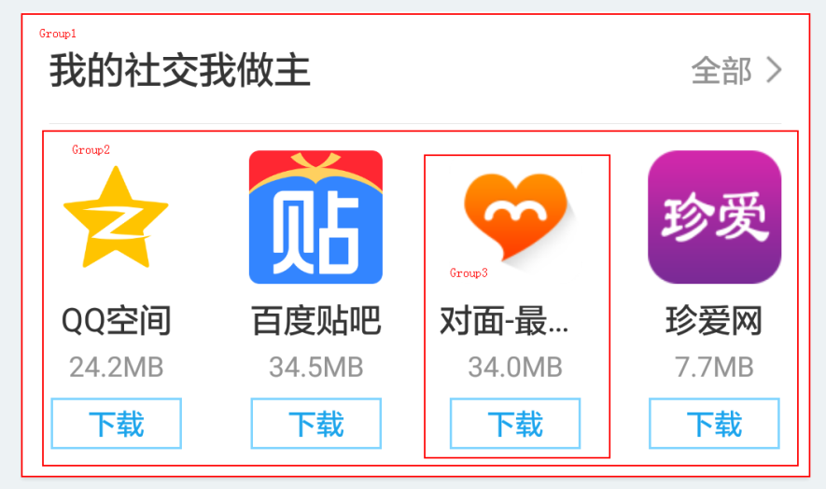
LEAF框架--实现流程(一)
Group1（卡片）
文本控件
Group2
（GridView）
卡片标题
全部
分割线
Group3
（子卡片）
…
Group3
（子卡片）
文本控件
图片控件
下载按钮
下载进度条
位置信息
布局数据
控件
显示信息
业务数据
行为动作

Slide 10
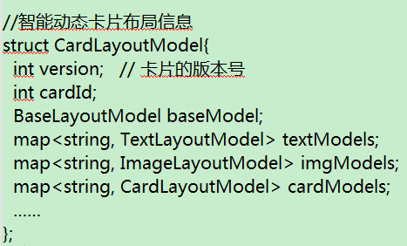
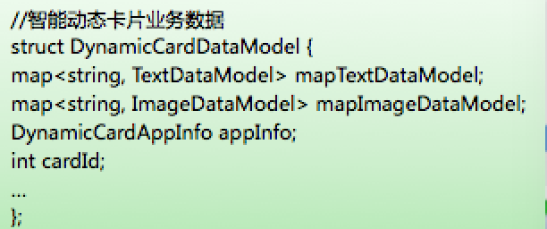
LEAF框架--实现流程(二)
应用宝后台
卡片布局：
动态布局解析器：
布局加载
组合
文本控件
…
图片控件
生成
智能
动态卡片
卡片内容：
自定义控件
........
数据刷新

Slide 11
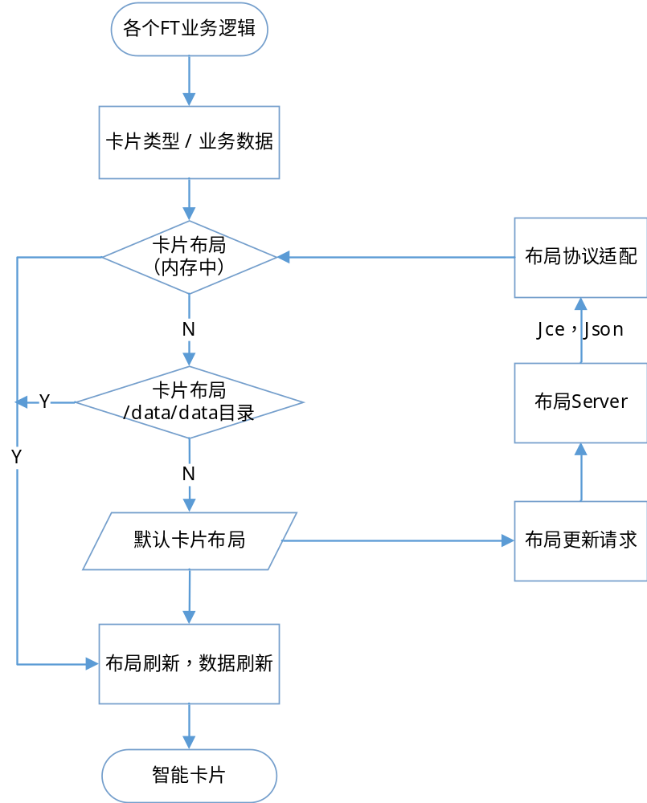
LEAF框架 — 通用性
缓存策略：(多级缓存)
1、内存缓存（单例模式）
2、本地缓存（data/data目录）
3、默认布局数据
问题挑战：
CMS管理系统
  各FT如何对接
  如何保证性能
  如何解决流量问题
卡片类型
数据请求
动态智能卡片布局Server
动态智能卡片组件
布局信息
解决方案：
  公共组件：
  多级缓存
  增量更新策略
智能卡片
类型 / 内容
  布局单独Server
  数据跟业务下发
各FT业务Server
各FT
业务逻辑
数据请求
卡片内容信息
更新策略：（增量更新）
1、应用宝启动时更新
2、定时更新机制
3、增量更新（总版本，各个卡片版本）

Slide 12
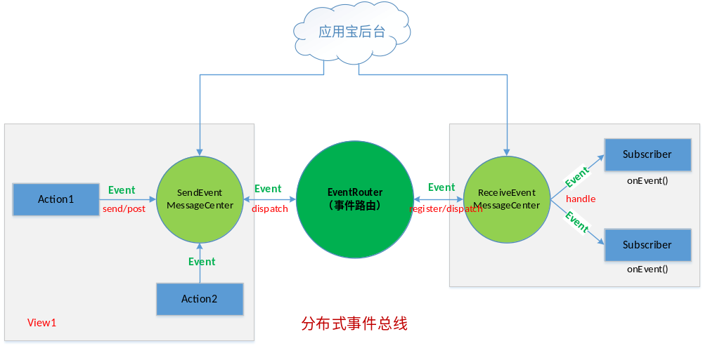
LEAF框架 — 事件总线
问题挑战：
解决方案：
  如何实现控件连动
  事件解耦
  如何灵活控制
  云端下发

Slide 13
LEAF框架--插件化
问题挑战：
Server端
  新增控件需要跟终端版本
  新增逻辑需要跟终端版本
卡片布局协议
卡片数据协议
初始化
刷新
解决方案：
动态卡片系统
  控件，逻辑模块化
  插件化
动态卡片系统
插件框架
应用宝插件框架
动态卡片

Slide 14
LEAF框架—业务数据扁平化
问题挑战：
业务Server
CMS布局
管理端
UI数据
  修改UI需要修改后台数据
  新增属性需要修改后台结构
server
布局管
理Server
key
App数据
解决方案：
  布局数据，业务数据分离
  业务数据扁平化
  布局通过映射关系（key）进行业务数据填充
UI布局
key
业务数据
client

Slide 15
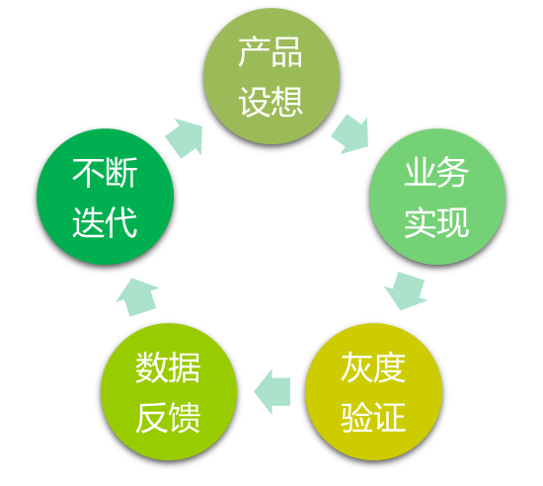
LEAF框架—效果
研发效率
提升10倍
由5天缩短到4小时
流程优化
上线速度
提升30倍
由15天缩短到0.5天
提升30倍
由两周覆盖35%联网用户
到1天覆盖97%联网用户
影响
Notes:
研发效率提升：
卡片开发周期由之前的5天缩短到现在的4小时
上线速度提升：
新卡片跟版本上线从规划到发布由之前的不少于15天缩短到0.5天
灰度速度提升：
版本灰度由之前两周覆盖35%用户到现在1天覆盖100%联网用户

Slide 16
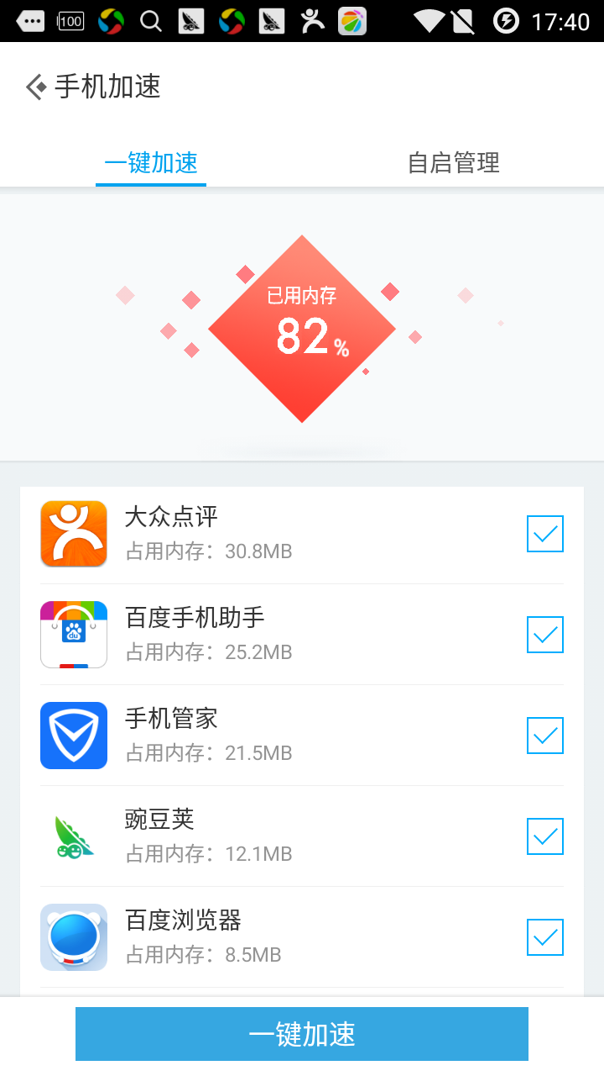
手机加速优化—— 背景
  1. 用户体验差：比竞品慢 30%
手机加速平均耗时
应用宝 | 3.4s
360手机助手 | 2.6s
  2.能力弱: 杀进程数比竞品少24%
平均杀进程数
应用宝 | 37
360手机助手 | 46
  3.手管SDK包大：200k左右，应用宝3M
包大小
应用宝 | 3.2M
手管SDK | 205K
Notes:
要点：
介绍手机加速背景。
引出3个问题。

Slide 17
手机加速优化 – ‘慢’的问题分析
加速过程分析
扫描后台进程
预处理
界面渲染
一键加速
118ms
521ms
2435ms
203ms
加速优化策略：
手管SDK
功能
  界面渲染优化
  核心功能自实现

Slide 18
手机加速优化 –‘慢’的问题解决：界面渲染优化
View树层级：19
13
View总数： 83
67
渲染耗时： 521ms
283ms
检测工具：
问题举例:
解决方法:
UI层
过度
①View树层级
过深
Linearlayout嵌套排版
可有可无的父控件
扁平化
使用RelativeLayout与Merge
显著降低 CPU inflate 、GPU渲染时间
Hierarchy Viewer
②View总数
过多
Hierarchy Viewer
多控件组合表达复杂内容
混合绘制
TextView设置compound代替组合
③View树内存
过大
Hierarchy Viewer
从一开始不需要显示的子视图通常设置Gone
按需加载
使用ViewStub有效降低view树Inflate时的内存分配
④GPU绘制
过度
OverDrawLint
父视图背景的多层绘制
内容区不固定单层重绘
明确的绘制内容
去掉不需要的父视图背景
Transparent占位与fill_parent
Notes:
要点：
通过什么工具，发现什么问题，如何解决的，效果怎么样？

Slide 19
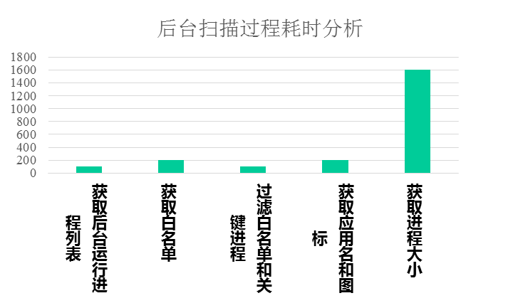
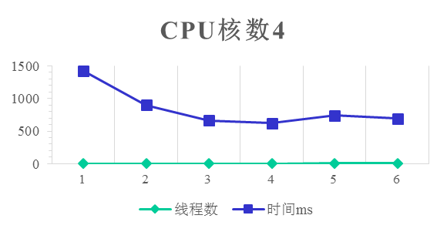
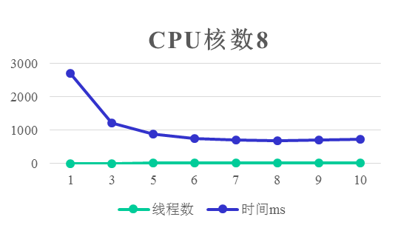
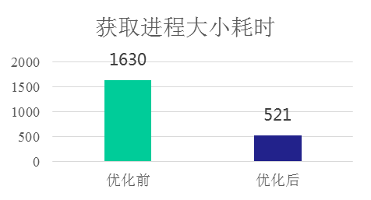
手机加速优化 –‘慢’的问题解决：核心功能自实现
扫描过程耗时数据：
单线程
多线程
？
几个线程
线程池大小为CPU数时最佳
Notes:
要点：
从上面的测试结果可以得出以下结论：
使用多线程可以显著提高速度（提升效果2~2.5倍）；
当线程数等于CPU核数时，多线程并发的效果最好。
基于以上结论，手机加速的多线程并发扫描最终确定线程池大小为CPU核数，当然还有一点需注意：当CPU核数为1时，即单核手机上还是采用1个线程就可以了，因为计算应用内存可能更多的是CPU耗时操作，当然如果是IO操作较多，单核手机也是可以考虑多线程的。
// 满足以下条件，做多线程处理：
// 1、CPU核数大于1
// 2、要杀死的应用大于3个，并且需使用root杀进程；
// 3、不使用root，但要杀死的进程数大于30个(即要杀的应用很多)
// 设置这些条件的原因是：
// 1、对于耗时操作，使用多线程并发可以提高速度；
// 2、但对于不太耗时操作(比如非root情况调用系统接口杀进程)，如果使用多线程反而速度会下降(线程开销)
这些不杀：
系统UID进程；
白名单进程；
前台进程；
桌面应用
String stopPackageCommand = "LD_LIBRARY_PATH=/vendor/lib*:/system/lib* am force-stop %s";
android.os.Process.killProcess
AstApp.self().stopService(intent);
mActivityManager.killBackgroundProcesses(packageName);

Slide 20
手机加速优化 –‘弱’‘大’问题分析解决
杀进程能力弱
云端
问题:
不杀系统非关键进程
解决方案：
1.使用应用宝临时Root功能
2.云控方案
一键加速
临时Root
手管SDK包大
问题：
    包大小：205k
    校验，解密逻辑
    数据上报
解决方案：
1.逻辑自实现
2.去校验加密
3.使用应用宝统一上报逻辑
Notes:
要点：
永久Root功能呢：
永久root主要是将su这个命令文件放到system/bin目录下，所有获得这个命令的进程都将拥有root权限。
临时root不会将su这个文件放到system/bin目录，我们使用的是kingroot的一个sdk，只是让调用sdk的这个进程拥有root权限。
Android 下不同的是 ActivityManager 一直监听者进程状态。如果发现进程被kill，会立即重启进行，并重启之前状态对应的Activity、Service、ContentProvider等。这就是为什么我们调用Process.killProcess后，发现程序是重启了，而不是被kill了。
String stopPackageCommand = "LD_LIBRARY_PATH=/vendor/lib*:/system/lib* am force-stop %s";
android.os.Process.killProcess
AstApp.self().stopService(intent);
mActivityManager.killBackgroundProcesses(packageName);
UID是否为系统关键进程：为保证手机的稳定，不能杀掉一些系统关键进程，如一些关键系统服务，杀掉后手机就无法运行。由于系统关键进程的UID都是预定义的，所以我们通过进程UID排除这些关键进程。如SYSTEM_UID。
是否在白名单内：应用宝手机加速的白名单主要有三种：1、用户手动勾选的白名单，如微信、QQ；2、杀掉后会导致黑屏或桌面重启的一些系统应用；3、桌面应用。
系统进程的UID定义在Process.java里面
这些不杀：
系统UID进程；
白名单进程；
前台进程；
桌面应用
要点：
1、手管sdk会做一下耗时的数据上报(比如获取手机信息)，自实现逻辑中的上报使用应用宝统一上报接口；
2、手管sdk有一些校验和加解密的逻辑，比如校验调用者签名，解密白名单等，自实现加速去掉了这些逻辑；
3、自实现加速逻辑，通过进程UID和进程优先级过滤关键应用，提高扫描速度，减少不必要的杀进程操作。
Andorid杀进程的方式：
1、android.os.Process.killProcess
Process.killProcess 最终是调用 linux API kill() 发送 SIGKILL 信号。了解 Linux 编程的都知道，进行收到这个信息都会立即结束进程，Android 下不同的是 ActivityManager 一直监听者进程状态。如果发现进程被kill，会立即重启进行，并重启之前状态对应的Activity、Service、ContentProvider等。这就是为什么我们调用Process.killProcess后，发现程序是重启了，而不是被kill了。
2、killBackgroundProcesses (杀后台进程)
view plain
ActivityManager manager = (ActivityManager)getSystemService(ACTIVITY_SERVICE);
manager.killBackgroundProcesses(getPackageName());

Slide 21
手机加速优化 – Android 6.0新问题
Java
问题:
获取运行进程
Android 6.0中对getRunningProcess等接口进行了阉割，导致无法获取到完整的运行应用列表
Native C
进程信息
解决:
自实现getRunningAppProcess接口
Pid Uid
进程名称
oom_adj，oom_score
扫描/proc目录，获取进程的pid,uid,oom_adj,oom_source等信息
扫描/proc目录
将oom_adj、oom_score映射为进程的importance值
Notes:
背景：
Android 6.0和小米开发版（基于Android5.0）中对getRunningProcess等接口进行了阉割，导致第三方应用无法获取正在运行的进程信息，
无法判断当前哪个应用处于FOREGROUND。
问题背景：
前段时间Google正式发布了Android M系统，经测试发现应用宝中的手机加速和悬浮窗功能在Android M上无法使用；开发自测时也发现这两个功能在小米开发版（基于Android 5.0）上也同样无法使用。
原因分析：
经分析发现在Android M和小米开发版上对ActivityManager中获取正在运行应用的接口getRunningAppProcesses进行了权限控制，非系统应用只能获取到应用自身，无法获取到完整的正在运行应用列表。
解决方案：
将系统的ps.c代码进行改造，然后通过JNI进行封装。在改造的ps中获取到进程的pid、uid、processName、oom_adj、oom_score等信息，然后将oom_adj、oom_score映射为进程的importance值。
Importance：在android中分为几个级别： IMPORTANCE_FOREGROUND前台进程，IMPORTANCE_VISIBLE可视进程，IMPORTANCE_SERVICE服务进程，IMPORTANCE_BACKGROUND后台进程，IMPORTANCE_EMPTY空进程
通过改造ps然后通过jni调用的方式来实现而不是通过shell执行ps命令再进行解析的方式，主要优点有：机型的兼容性更好（不同手机的shell可能会对ps命令做特殊处理）、速度更快（经测试获取完整的正在运行进程列表在10-50ms之间，而shell调用的方式要在200ms以上）。
AndroidM适配问题：
背景：发现原有手机加速适配方案调用同样的次数，所消耗的时间基本是适配方案的(1/6~1/7);原有手机加速适配方案调用同样的次数，所消耗的电量是适配方案的（1/6~1/7）;
解决：
1）把部分逻辑从Java层代码放到Linux层代码执行
2）定时获取进程信息时加入了缓存处理，一些没有变化的进程信息不再重复获取
缓存策略：
1. 会将扫描得到的进程信息保存起来。下次调用的时候，先判断进程时候还在，如果还在，再去读oom的信息，其他的例如pdi，name等信息就不读取了，这样就提高了效率。

Slide 22
手机加速优化—— 效果 / 总结
效果：
平均耗时: 减少32%
优化前 | 3.4s
优化后 | 2.3s
360手机助手 | 2.6s
平均杀进程数: 增加37%
优化前 | 37
优化后 | 51
360手机助手 | 46
包大小: 减少180K
自实现功能 | 25K
收管SDK | 205K
总结：
布局优化
加速优化
用数据说话
减少布局层级
多线程
运用工具
混合绘制
异步加载
方法提炼
按需加载
分步加载
复用
Notes:
经过这次优化，使我意识到一些技术优化的一些通用方法：
用数据说话，分析问题都必须有数据作为支撑
懂的运用一些工具辅助分析问题，提高效率。
一些常用方法的提炼总结。比如UI优化那几个维度： 减少布局层级，按需加载等。

Slide 23
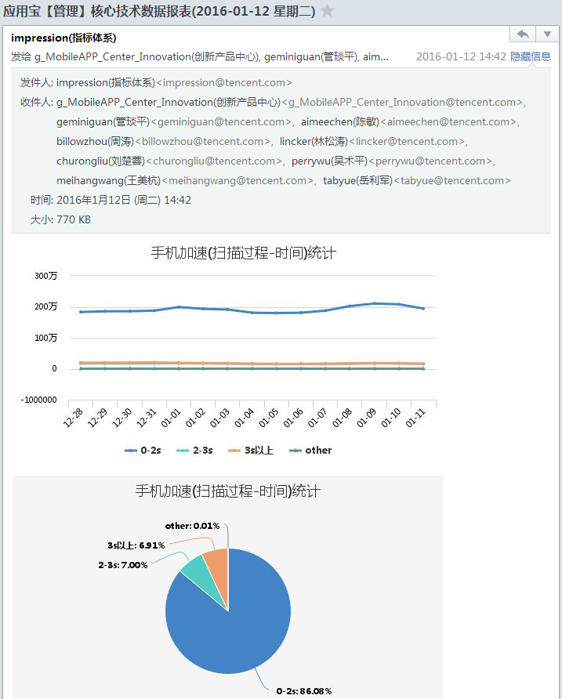
手机加速优化 – 监控机制
统一代码规范
代码规范
典型问题分享
预防
静态代码扫描
自动化工具
流畅度监控
监控机制
邮件/日报推送
监控数据
突变告警

Slide 24
专业领域专长和不足
专长
熟悉Android 框架，设计技术方案时考虑全面；
良好的源码阅读习惯，能更深入的了解问题产生的原因；
较强的产品意识， 需求开发中能主动关注用户体验与产品性能；
不足
对其他移动终端平台了解还不够；
BG级分享还不够、技术推动力和团队影响力还需加强。

Slide 25
专业影响力和贡献
技术分享
Android性能调优 http://km.oa.com/articles/show/267724
应用宝智能卡片 http://km.oa.com/group/533/articles/show/251601
Android内存与优化浅析 http://km.oa.com/group/533/articles/show/251600
团队贡献
担任游戏FT的版本Owner，负责需求评审，人员分配，版本问题跟进
担任实习生garfieldmao导师
部门技术分享：Android内存分析
个人荣誉
2015年下半年 四星级员工
2015年8月 被评为移动之星

Slide 26
结束页
Thank You
谢谢指导

